Slide 1
GIẢI TÍCH 1

Slide 2
CHƯƠNG 1:
SỐ PHỨC

Slide 3




1. DẠNG ĐẠI SỐ CỦA SỐ PHỨC
Dạng đại số của số phức:
a/ Định nghĩa:
  Dạng đại số của số phức là:
Trong đó:
a : được gọi là phần thực của số phức z ,
ký hiệu là
b : được gọi là phần ảo của số phức z ,
ký hiệu là
i : được gọi là đơn vị ảo với

Slide 4


1. DẠNG ĐẠI SỐ CỦA SỐ PHỨC
  Tập hợp số phức được ký hiệu là C hay còn gọi là mặt phẳng phức.
y
Biểu diễn hình học của số phức:
Trục Ox : được gọi là trục thực
Trục Oy : được gọi là trục ảo
b
z
x
O
a
Mỗi số phức được biểu diễn bởi một điểm trên mặt phẳng phức.
Khoảng cách từ gốc toạ độ O tới z được gọi là môđun của số phức z và ký hiệu là hoặc

Slide 5

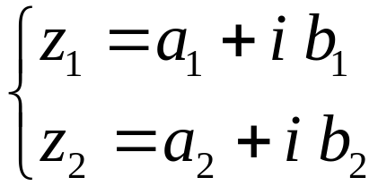
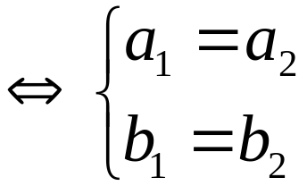



1. DẠNG ĐẠI SỐ CỦA SỐ PHỨC
  được gọi là số phức liên hợp của z
b/ Các phép toán:
Cho hai số phức
∗
∗
∗

Slide 6




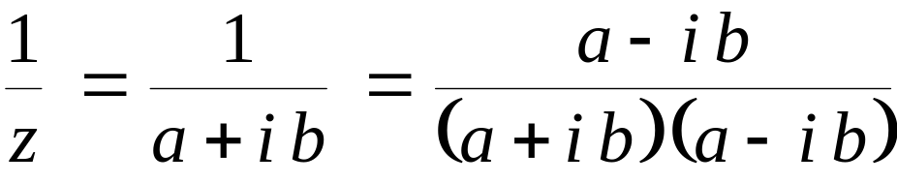
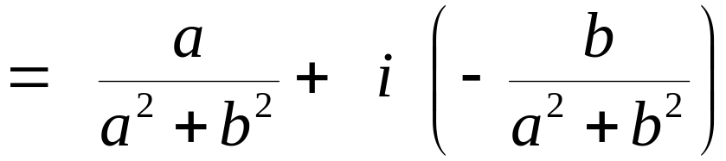
1. DẠNG ĐẠI SỐ CỦA SỐ PHỨC:
Quy tắc: Ta thực hiện phép nhân tương tự như trong trường hợp số thực với chú ý:
Dễ nhận thấy nếu thì
và nếu thì

Slide 7
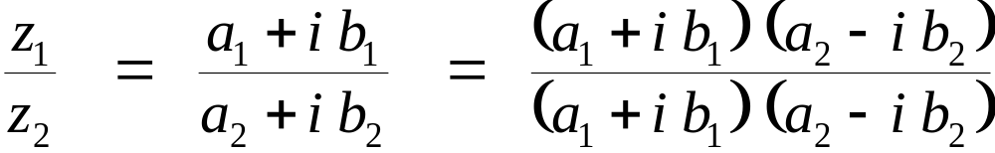
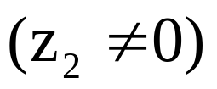
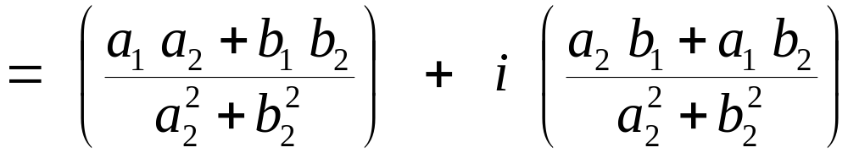
1. DẠNG ĐẠI SỐ CỦA SỐ PHỨC
∗

Slide 8



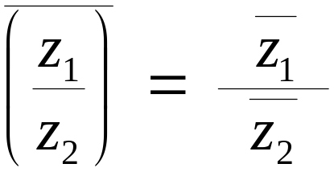
1. DẠNG ĐẠI SỐ CỦA SỐ PHỨC
Từ định nghĩa của các phép toán, ta dễ dàng chứng minh các công thức sau:
∗
∗
∗
∗
∗
∗

Slide 9
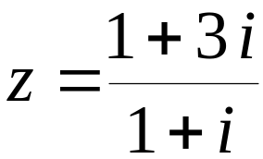

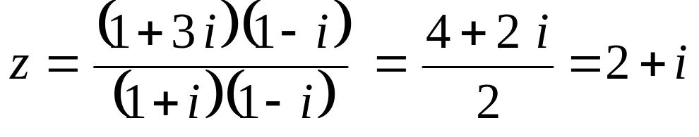
1. DẠNG ĐẠI SỐ CỦA SỐ PHỨC
VD1: Biểu diễn số phức sau dưới dạng đại số
Nhân tử và mẫu cho số phức liên hợp ta được

Slide 10





1. DẠNG ĐẠI SỐ CỦA SỐ PHỨC
VD2: Cho
a/ Tính
b/ Giải phương trình
Giải:
a/ Dễ dàng tính được
b/
là 1 nghiệm của phương trình
nên ta phân tích được

Slide 11






1. DẠNG ĐẠI SỐ CỦA SỐ PHỨC
Nhận xét :
Phương trình có 2 nghiệm là
ở đây
Kết luận :
Phương trình có 3 nghiệm là
,

Slide 12







2. DẠNG LƯỢNG GIÁC CỦA SỐ PHỨC
Dạng lượng giác của số phức:
a/ Định nghĩa:
Cho số phức ,
y
b
z
Gọi là khoảng cách từ
gốc toạ độ O tới
r
x
O
a
và là góc hợp giữa hướng dương của trục thực với vectơ bán kính của điểm .
Khi đó ta có :

Slide 13


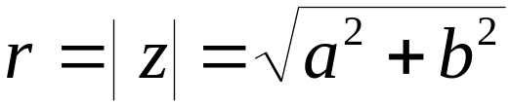


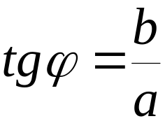
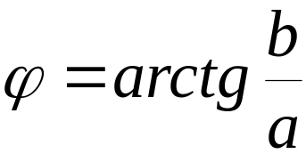



2. DẠNG LƯỢNG GIÁC CỦA SỐ PHỨC
  Biểu thức được gọi là dạng lượng giác của số phức
Trong đó:
chính là mođun của số phức được gọi là acgumen của số phức , ký hiệu
Ta có :
Chú ý : chọn sao cho và cùng dấu

Slide 14

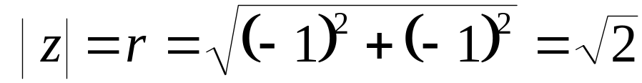
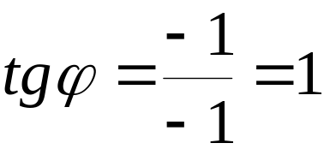
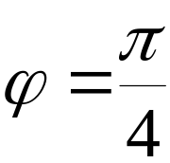
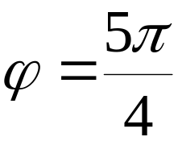


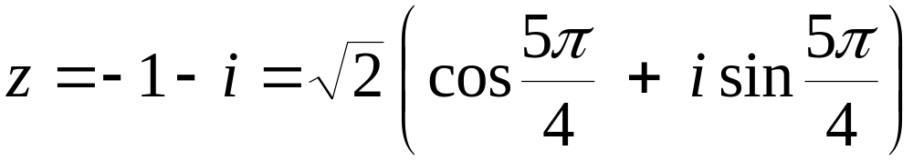
2. DẠNG LƯỢNG GIÁC CỦA SỐ PHỨC
VD : Số phức
Ta có:
hoặc
Ta chọn
Vậy

Slide 15
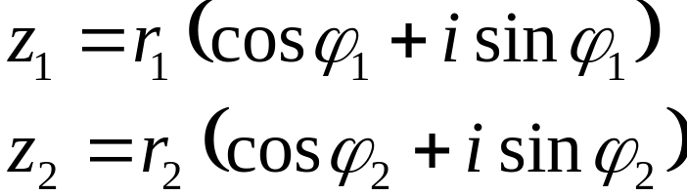
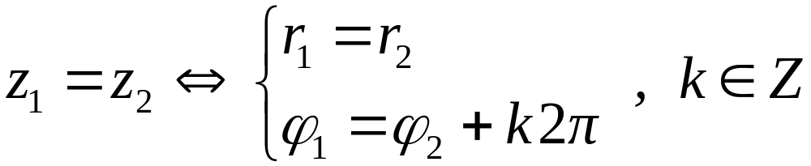
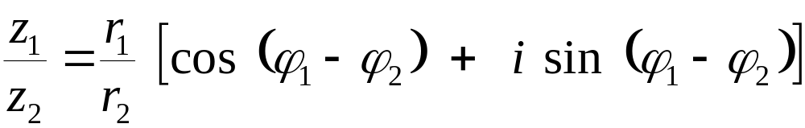

2. DẠNG LƯỢNG GIÁC CỦA SỐ PHỨC
b/ Các phép toán:
Cho hai số phức
∗
∗
∗
,

Slide 16


2. DẠNG LƯỢNG GIÁC CỦA SỐ PHỨC
Từ các phép toán này ta có thể chứng minh được các công thức sau:
∗ Công thức Moivre
∗ Công thức Euler

Slide 17


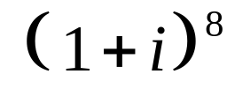
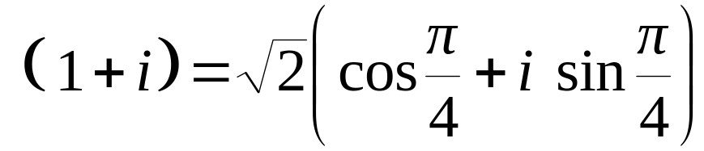

2. DẠNG LƯỢNG GIÁC CỦA SỐ PHỨC
Vậy số phức
Biểu thức được gọi là dạng mũ của số phức z
VD : Tính
Ta có :

Slide 18

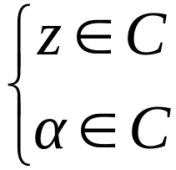


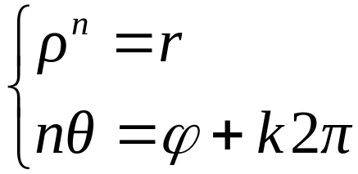
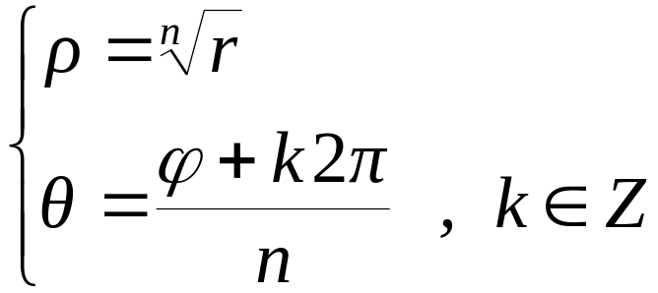

3. KHAI CĂN CỦA SỐ PHỨC
Khai căn của số phức:
Ta giải phương trình với
Giả sử
Ta đặt
Khi đó ta có

Slide 19
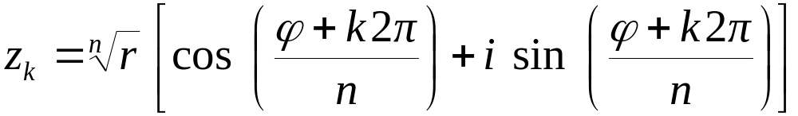



3. KHAI CĂN CỦA SỐ PHỨC
Vậy nghiệm của phương trình là
(∗)
ở đây là ta có đủ nghiệm của phương trình.
Vậy phương trình có đúng n nghiệm cho bởi công thức (*) với và chúng được gọi là các căn bậc n của số phức .

Slide 20


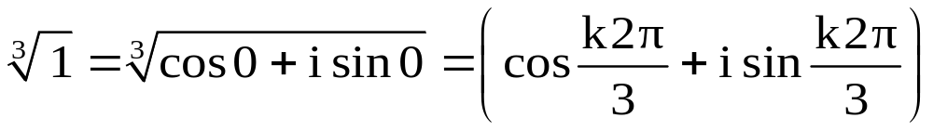

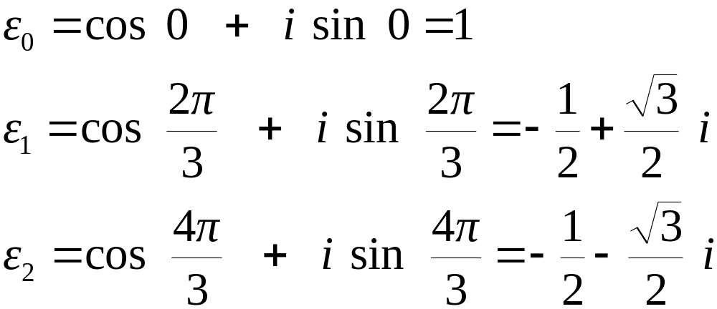
3. KHAI CĂN CỦA SỐ PHỨC
VD: Tìm
Ta có :
vậy
với
Vậy là

Slide 21

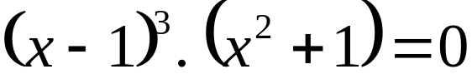


4. ĐỊNH LÝ CƠ BẢN CỦA ĐẠI SỐ
Định lý cơ bản của đại số:
a/ Định lý 1:
Phương trình bậc n,
có đúng n nghiệm kể cả nghiệm thực, nghiệm
phức và nghiệm bội của nó.
VD: Phương trình bậc 5
có đúng 5 nghiệm
là (nghiệm bội 3) và

Slide 22
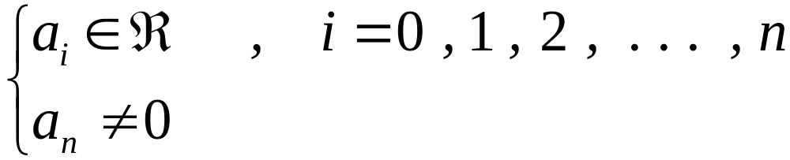


4. ĐỊNH LÝ CƠ BẢN CỦA ĐẠI SỐ
b/ Định lý 2:
Cho phương trình bậc n với hệ số thực
ở đây
Nếu là nghiệm của phương trình
thì cũng là nghiệm của phương trình này.

Slide 23


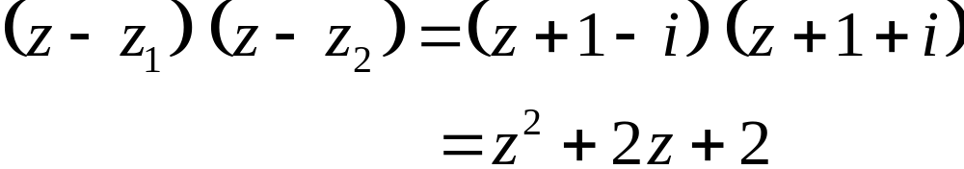
4. ĐỊNH LÝ CƠ BẢN CỦA ĐẠI SỐ
VD : Giải phương trình
Biết phương trình này có 1 nghiệm là
Nhận xét :
là nghiệm của phương trình
vậy
cũng là nghiệm của phương trình
Ta có :

Slide 24



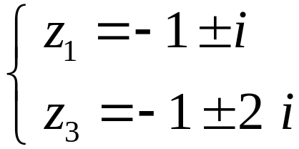
4. ĐỊNH LÝ CƠ BẢN CỦA ĐẠI SỐ
Chia đa thức ta được
Ta đi giải phương trình
vậy phương trình này có 2 nghiệm là
Kết luận :
Phương trình
có 4 nghiệm là

Slide 25
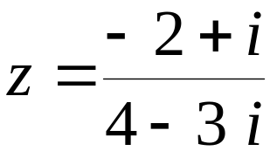
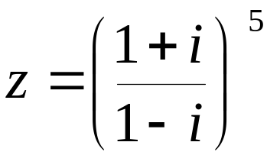



BÀI TẬP CHƯƠNG 1: SỐ PHỨC
BÀI 1: Viết số phức sau dưới dạng đại số
a/
b/
BÀI 2: Viết số phức sau dưới dạng lượng giác
a/
b/
c/

Slide 26
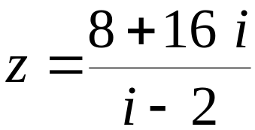


BÀI TẬP CHƯƠNG 1: SỐ PHỨC
BÀI 3: Tính căn bậc 3 của số phức sau :
( kết quả biểu diễn
dưới dạng đại số)
BÀI 4: Giải phương trình
a/
b/
c/
biết
là 1 nghiệm của phương trình này

Slide 27
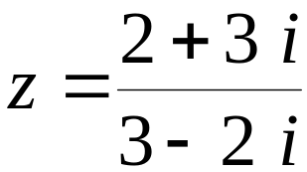

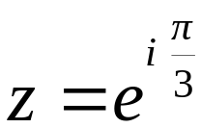

BÀI TẬP CHƯƠNG 1: SỐ PHỨC
BÀI 5:
Cho số phức
. Tính
BÀI 6:
Cho số phức
Tìm dạng lượng giác của số phức

Slide 28
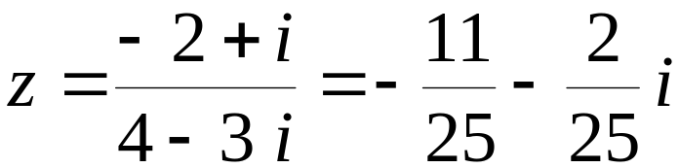

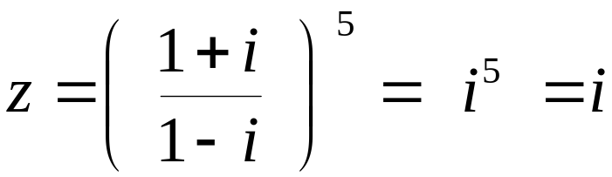

ĐÁP ÁN BÀI TẬP CHƯƠNG 1: SỐ PHỨC
BÀI 1:
a/
HD: Nhân tử và mẫu cho số phức liên hợp
b/
HD: Trong dấu ngoặc nhân tử và mẫu với số phức liên hợp

Slide 29



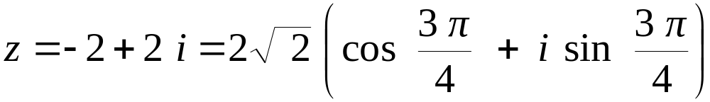

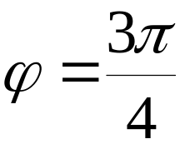

ĐÁP ÁN BÀI TẬP CHƯƠNG 1: SỐ PHỨC
BÀI 2:
a/
HD:
Ta có
. Chọn
b/
HD:
Ta có
. Chọn

Slide 30
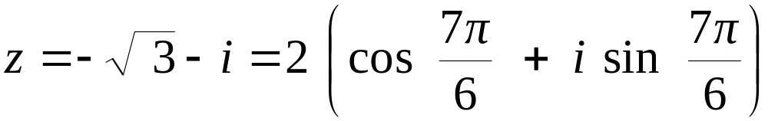

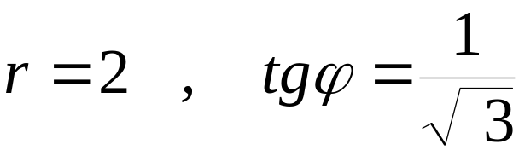
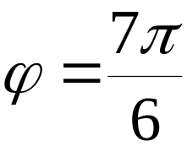
ĐÁP ÁN BÀI TẬP CHƯƠNG 1: SỐ PHỨC
c/
HD:
Ta có
Chọn

Slide 31
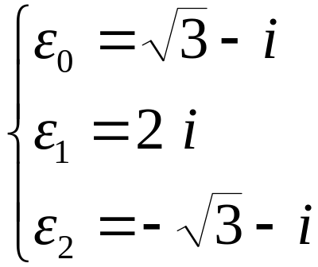
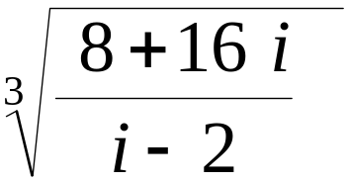
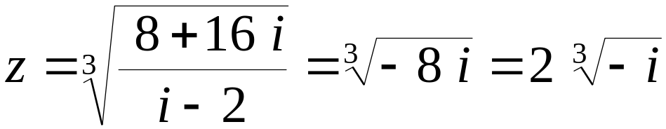
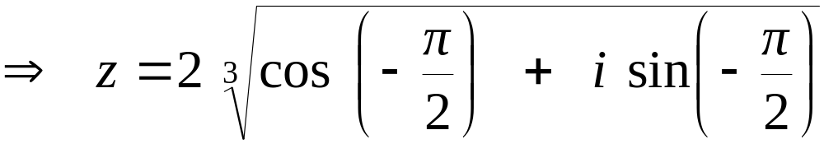
ĐÁP ÁN BÀI TẬP CHƯƠNG 1: SỐ PHỨC
BÀI 3:
có 3 giá trị là
HD:
a/

Slide 32
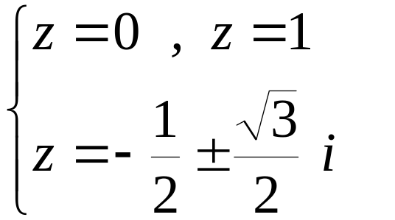


ĐÁP ÁN BÀI TẬP CHƯƠNG 1: SỐ PHỨC
BÀI 4:
a/
Phương trình này có 4 nghiệm là
HD:
Đặt

Slide 33


ĐÁP ÁN BÀI TẬP CHƯƠNG 1: SỐ PHỨC
b/
Phương trình này có 2 nghiệm là
HD:

Slide 34

ĐÁP ÁN BÀI TẬP CHƯƠNG 1: SỐ PHỨC
c/
Phương trình này có 4 nghiệm là
HD:

Slide 35



ĐÁP ÁN BÀI TẬP CHƯƠNG 1: SỐ PHỨC
BÀI 5:
HD:

Slide 36



ĐÁP ÁN BÀI TẬP CHƯƠNG 1: SỐ PHỨC
BÀI 6:
Vậy
HD:

